Slide 1
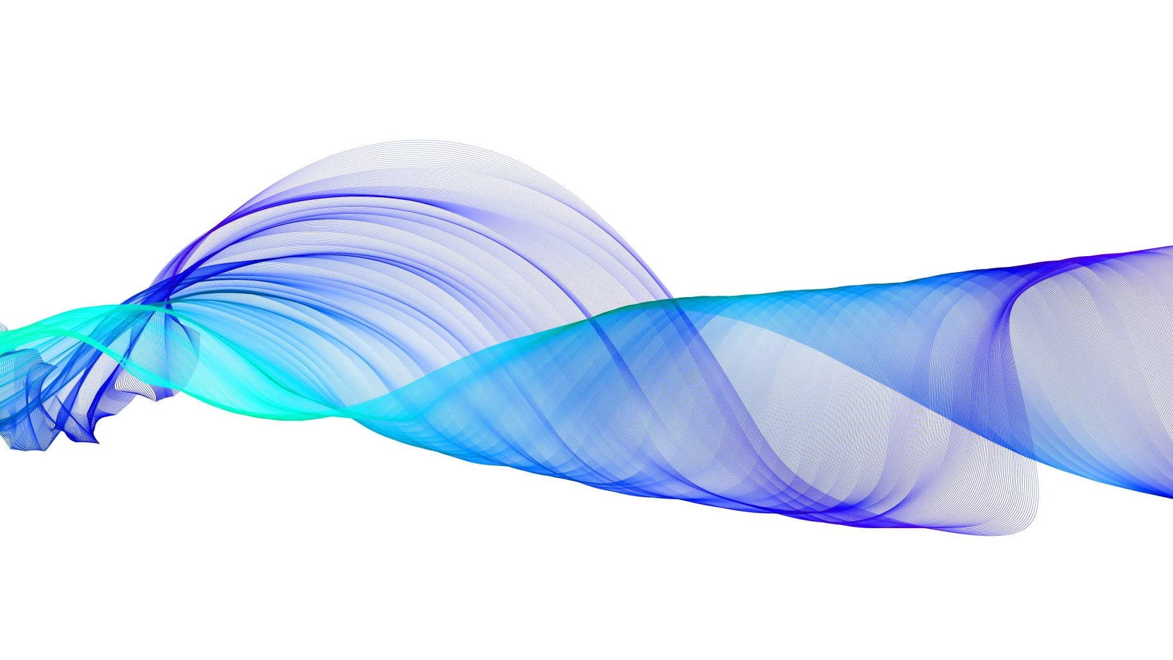
PARQUES NACIONALES Y NATURALES ESPAÑOLES
1º B ESO

Slide 2
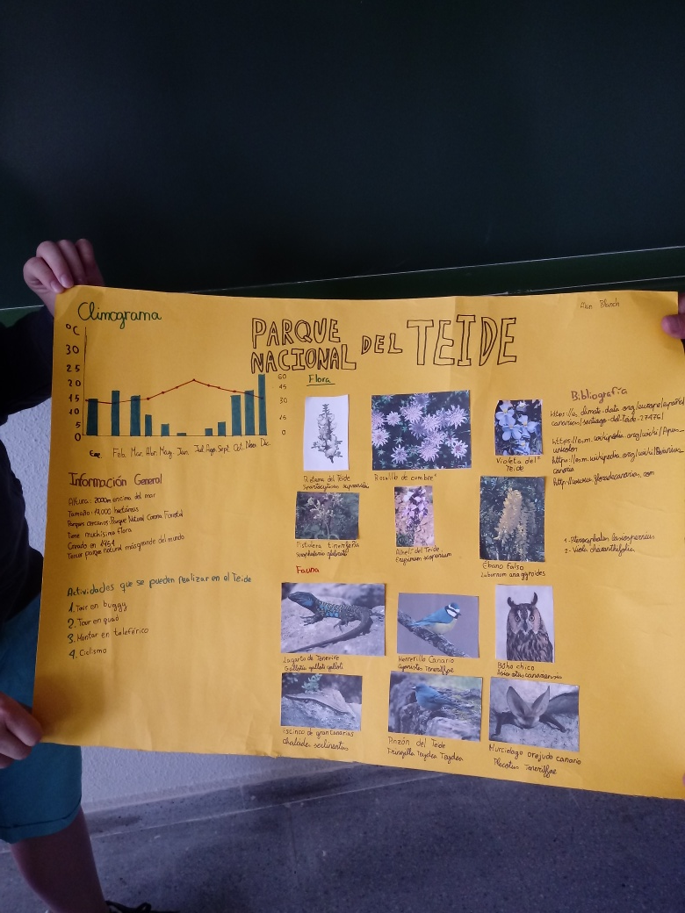
ALAN BLANCH. PARQUE NACIONAL DEL TEIDE

Slide 3
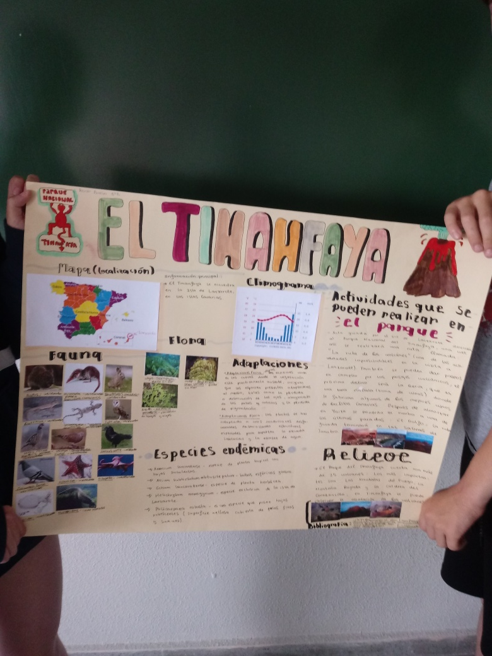
ROCÍO BUESO. PARQUE NACIONAL DE TIMANFAYA

Slide 4
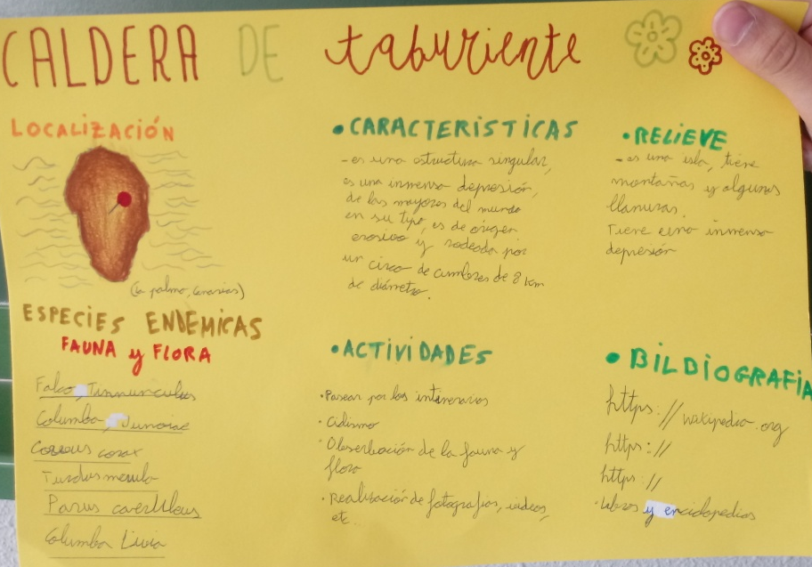
LAURA GARRIDO. PARQUE NACIONAL DE LA CALDERA DE TABURIENTE

Slide 5
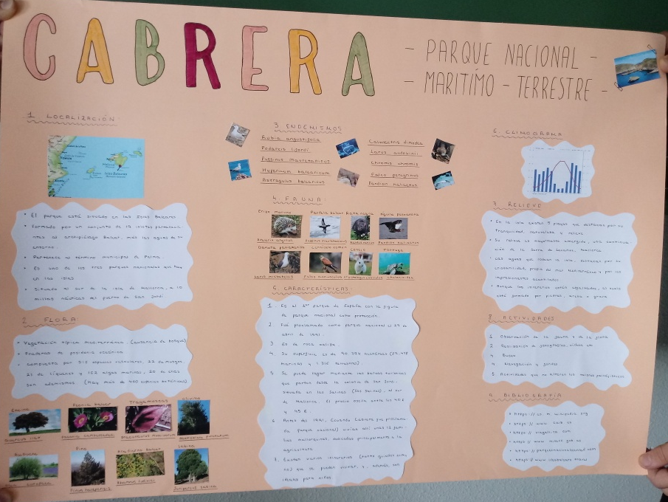
MARÍA GONZÁLEZ. PARQUE NACIONAL DE CABRERA

Slide 6
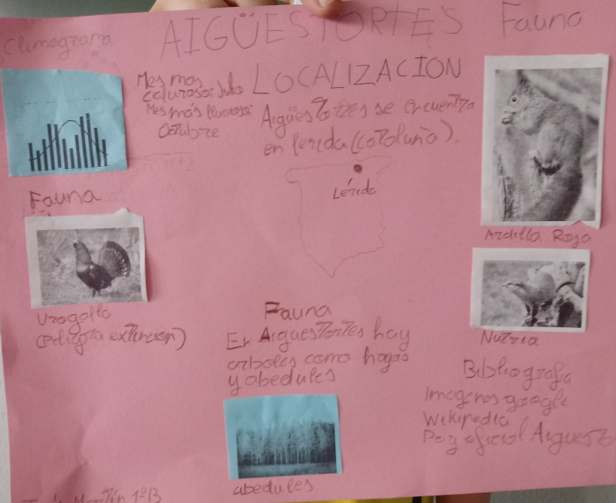
IVÁN MARTÍN. PARQUE NACIONAL DE AIGÜESTORTES.

Slide 7
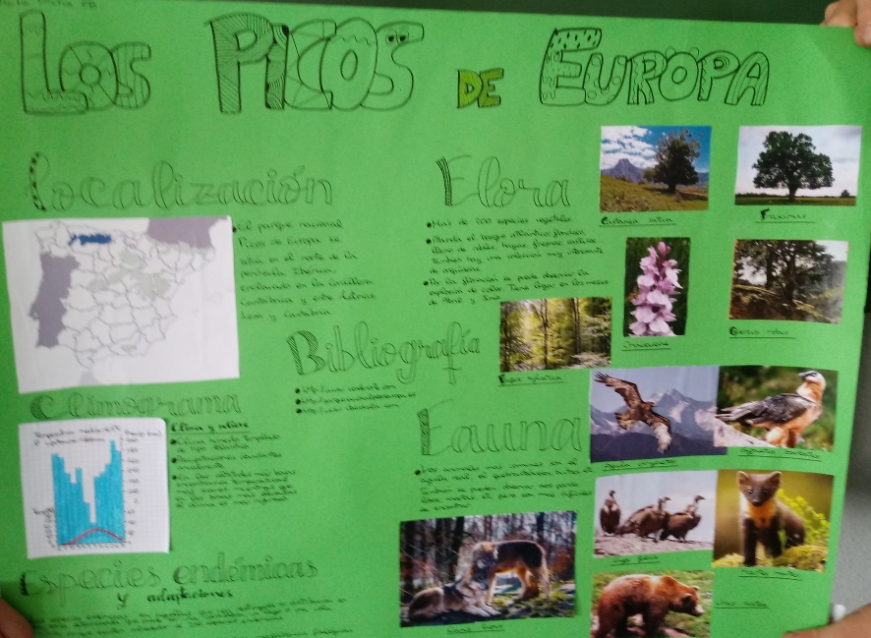
LAURA MARTÍN. PARQUE NACIONAL DE LOS PICOS DE EUROPA

Slide 8
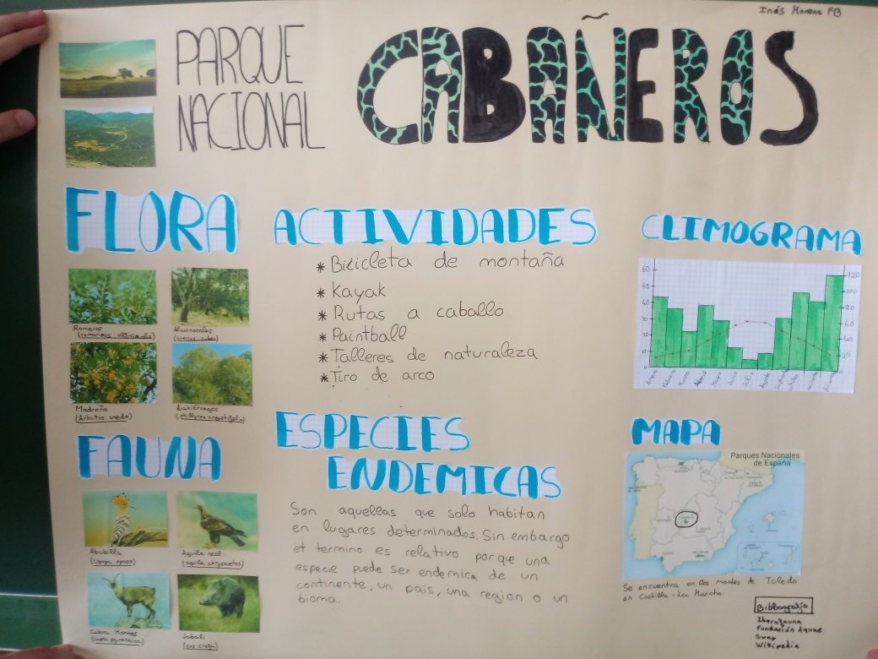
INÉS MORENO. PARQUE NACIONAL DE CABAÑEROS

Slide 9
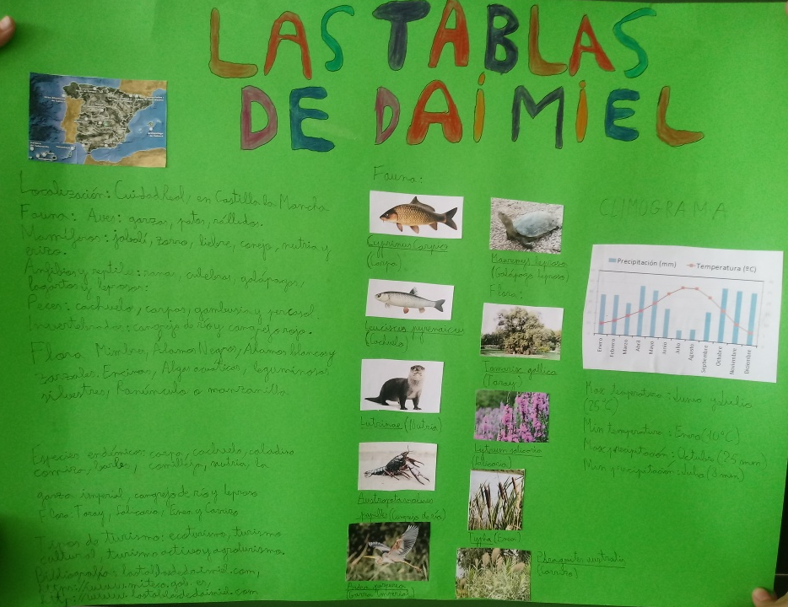
ADRIÁN PRIETO. PARQUE NACIONAL DE LAS TABLAS DE DAIMIEL

Slide 10
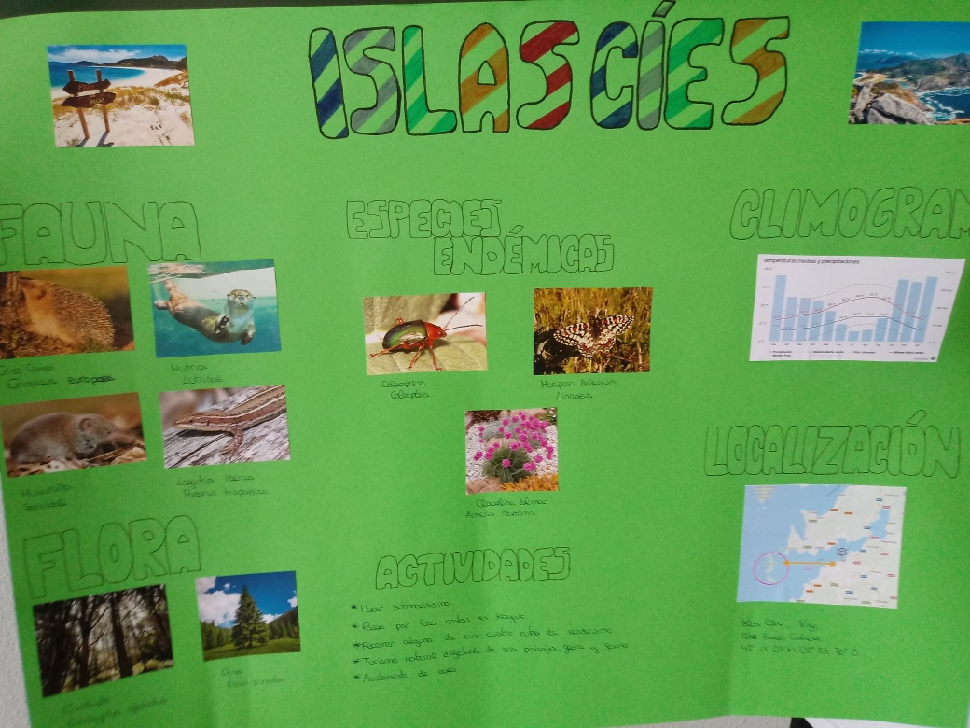
CELIA RODRIGUEZ. PARQUE NACIONAL DE LAS ISLAS ATLÁNTICAS DE GALICIA

Slide 11
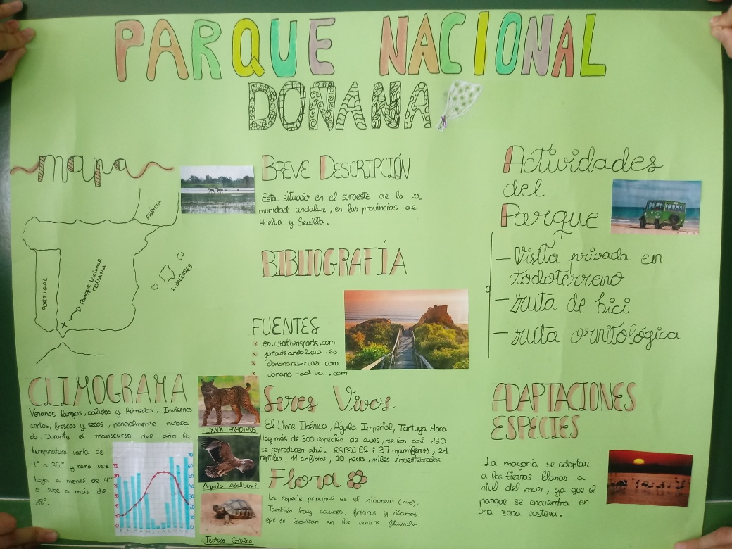
IRENE RODRÍGUEZ. PARQUE NACIONAL DE DOÑANA

Slide 12
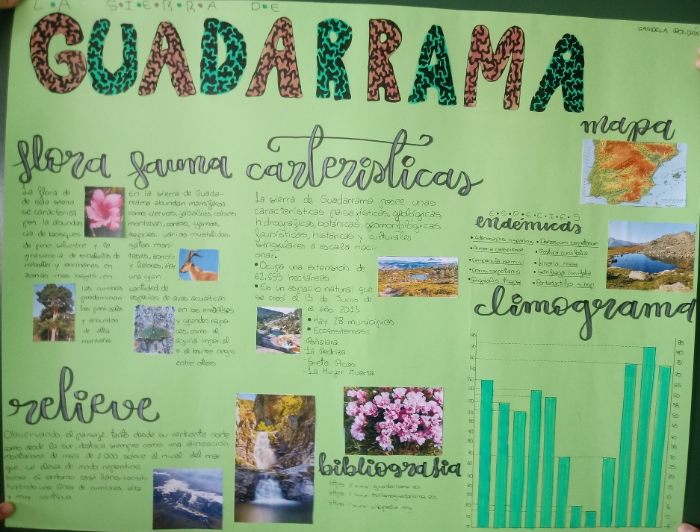
CANDELA ROLDÁN. PARQUE NACIONAL DE LA SIERRA DE GUADARRAMA

Slide 13
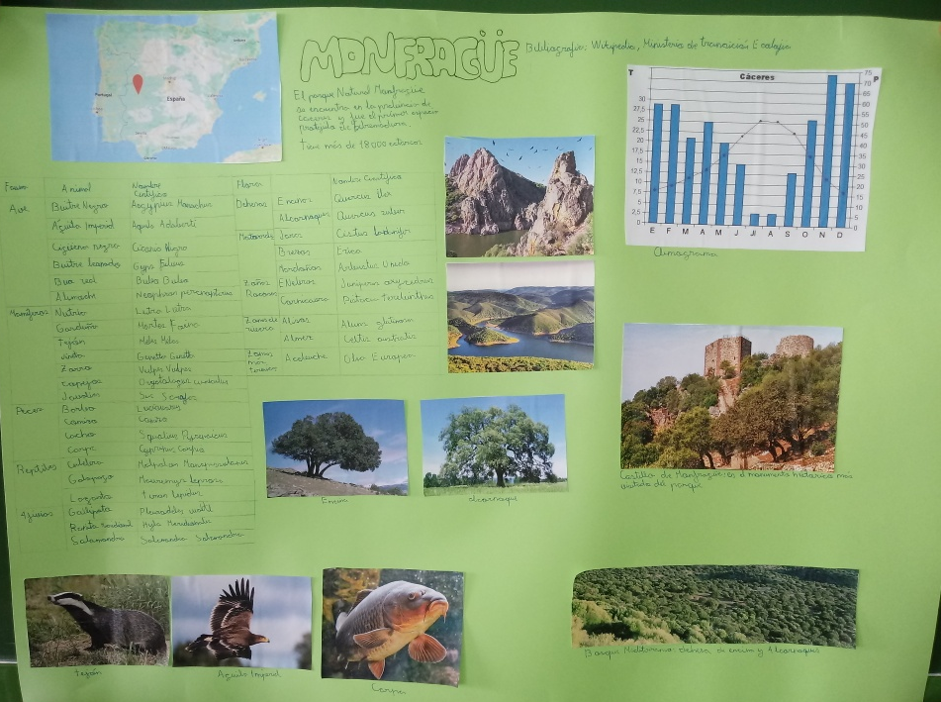
MIGUEL ROMERO. PARQUE NACIONAL DE MONFRAGÜE

Slide 14
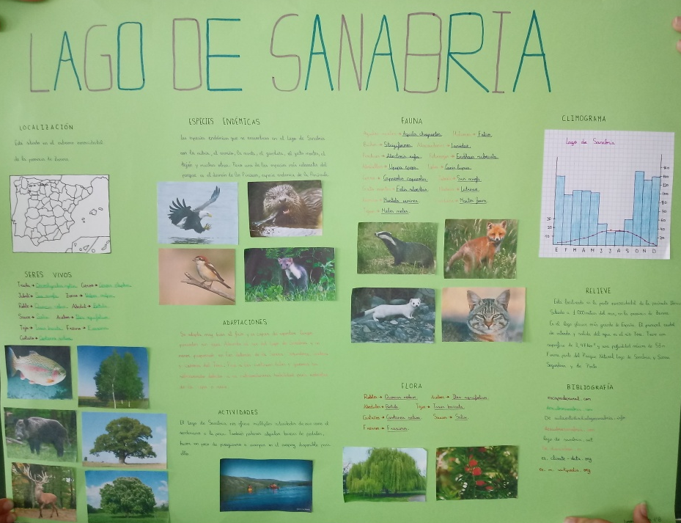
LORENA VERDUGO. PARQUE NATURAL DEL LAGO DE SANABRIA

